Slide 1
✤
hapvida
Análise de Sinistralidade
e Performance da Carteira
Objetivo da entrega
• Traduzir indicadores em decisões de carteira • Priorizar produtos com pressão financeira • Comparar regiões e tipos de contrato • Evidenciar tendência de custo médio por vida
Produtos deficitários • eficiência regional • custo por vida • Coletivo x Individual
Prova Técnica • Analista de Dados Pleno
Entregáveis
Dashboard Power BI + apresentação executiva
Fonte: dados internos da operadora | Referência: Jan a Dez/2025 | Nota: Sinistralidade = Custo Total / Receita Total × 100

Slide 2
Roteiro da apresentação
Como a análise foi organizada para responder às perguntas da prova
1
2
3
4
5
Indicadores
Diagnóstico
Comparações
Tendência
Decisão
Fórmulas e conceitos usados para leitura financeira e assistencial.
Produtos sob pressão financeira e critérios de déficit.
Desempenho regional e Coletivo x Individual.
Aumento relevante do custo médio por vida ao longo do tempo.
Insights, cautelas e recomendações estratégicas.
A lógica da apresentação segue do “o que medimos” para o “que decisão tomar”.
Fonte: dados internos da operadora | Referência: Jan a Dez/2025 | Nota: Sinistralidade = Custo Total / Receita Total × 100

Slide 3
Indicadores utilizados
Conceitos e fórmulas que sustentam a análise
Indicador
Fórmula
Leitura de negócio
Regra de priorização
Receita média por vida
Receita ÷ Vidas
Ticket médio por beneficiário
• Deficitário: sinistralidade > 100% e margem negativa • Atenção: sinistralidade próxima de 90%–100% • Baixa base: validar recorrência antes da decisão • Comparações devem usar médias por vida, não só totais
Custo médio por vida
Custo ÷ Vidas
Pressão assistencial média
Sinistralidade (%)
Custo ÷ Receita
Quanto da receita foi consumida por custo
Margem operacional (%)
(Receita − Custo) ÷ Receita
Resultado operacional proporcional
Frequência de utilização
Usuários ÷ Vidas
Percentual de vidas que utilizaram o plano
Fonte: dados internos da operadora | Referência: Jan a Dez/2025 | Nota: Sinistralidade = Custo Total / Receita Total × 100

Slide 4
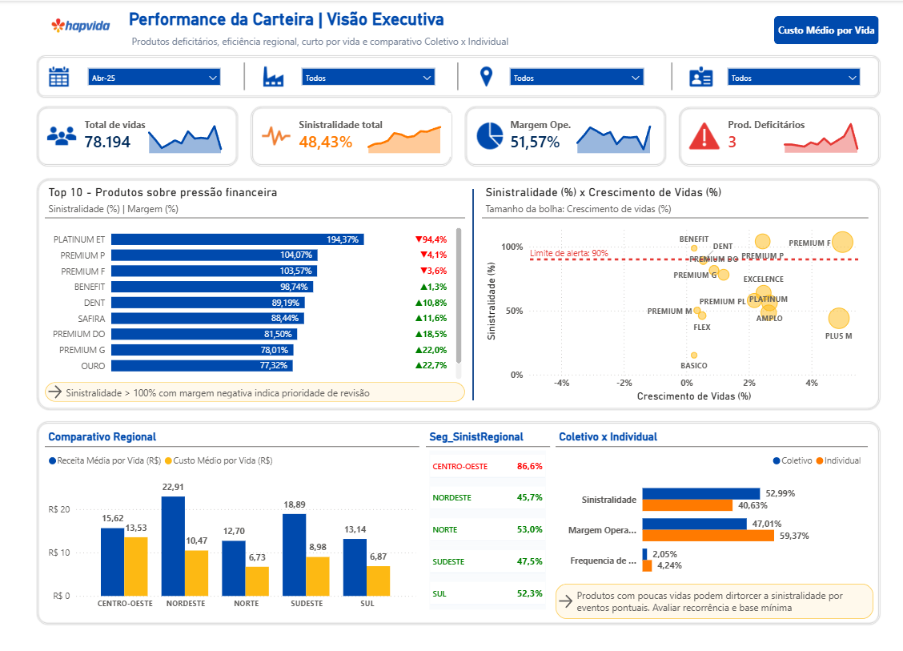
Dashboard final: visão executiva
Página principal para leitura rápida da carteira
O que esta página responde
• Qual a situação geral da carteira no mês selecionado? • Quais produtos estão sob pressão financeira? • Quais regiões e tipos de contrato merecem atenção? • Quais produtos crescem com sinistralidade elevada? Resposta à pergunta 2
Em produtos com baixo número de vidas, poucos eventos assistenciais podem distorcer a sinistralidade. Por isso, eu não tomaria decisão apenas pelo percentual isolado. Avaliaria volume de vidas, recorrência no tempo, custo médio por vida e concentração de procedimentos.
Leitura-chave
A carteira possui margem positiva, mas há concentração de risco em produtos e regiões específicas.
Fonte: dados internos da operadora | Referência: Jan a Dez/2025 | Nota: Sinistralidade = Custo Total / Receita Total × 100

Slide 5
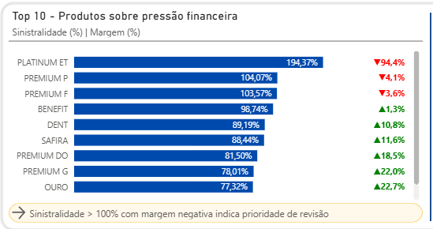
Produtos sob pressão financeira
Critério: sinistralidade acima de 100% e margem operacional negativa
A
Exemplo de achados
• Neste exemplo, PLATINUM ET é o produto mais crítico: sinistralidade muito acima de 100% e margem fortemente negativa. • PREMIUM P e PREMIUM F também aparecem deficitários no mês selecionado. • BENEFIT está próximo do limite e deve permanecer em acompanhamento.
Como interpretar
Um produto não deve ser avaliado só por sinistralidade: volume de vidas, custo médio e recorrência precisam entrar na decisão.
Resposta à pergunta 3
Produto deficitário = sinistralidade acima de 100% e margem negativa
Fonte: dados internos da operadora | Referência: Jan a Dez/2025 | Nota: Sinistralidade = Custo Total / Receita Total × 100

Slide 6
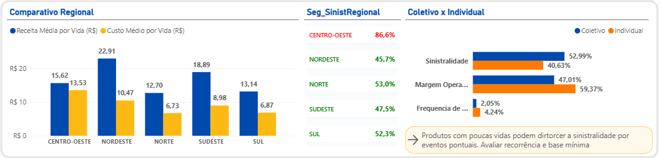
Comparações de desempenho
Regiões e tipos de contrato analisados com indicadores normalizados
Comparação regional
• Receita e custo por vida evitam distorção por volume. • Centro-Oeste aparece como ponto de atenção pela sinistralidade regional.
Coletivo x Individual
• Comparar sinistralidade, margem e frequência mostra perfis distintos de risco e rentabilidade.
Resposta à pergunta 4 e 5
Comparação regional deve usar indicadores médios, não apenas totais absolutos. No período filtrado, o Centro-Oeste apresenta a maior sinistralidade regional, exigindo investigação por produto, cidade e utilização.
No comparativo, eu avaliaria sinistralidade, margem operacional, frequência de utilização, receita média por vida e custo médio por vida. No período selecionado, o Coletivo apresenta maior sinistralidade, enquanto o Individual apresenta maior margem e maior frequência de utilização.
Fonte: dados internos da operadora | Referência: Jan a Dez/2025 | Nota: Sinistralidade = Custo Total / Receita Total × 100

Slide 7
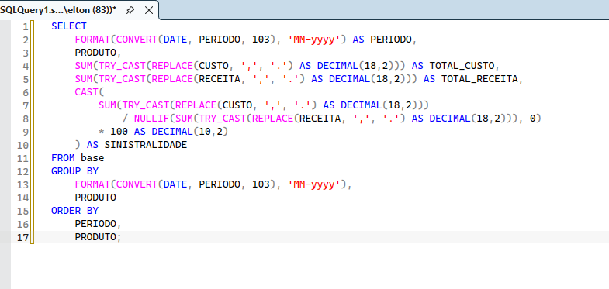
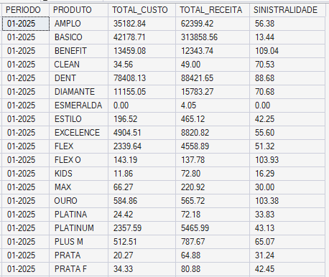
Visão SQL
Query criada usando banco local para geração dos valores de exemplo.
Resposta à pergunta 6
O ponto principal é não calcular média das sinistralidades linha a linha. O correto é agrupar por período e produto, somar custo e receita, e só depois dividir.
Fonte: dados internos da operadora | Referência: Jan a Dez/2025 | Nota: Sinistralidade = Custo Total / Receita Total × 100

Slide 8
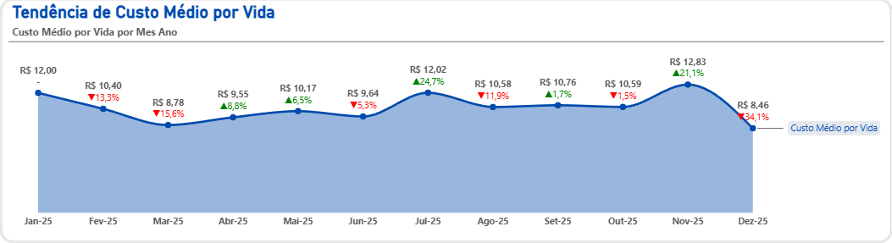
Aumento relevante de custo por vida
Monitoramento temporal com variação mensal e tendência
Critério analítico
• Comparar custo médio atual com mês anterior. • Investigar picos acima de um limite definido pelo negócio. • Separar aumento estrutural de evento pontual.
Resposta à pergunta 7
O aumento relevante é identificado quando o custo médio por vida cresce de forma consistente no tempo, supera a média móvel/histórica e se mantém acima do padrão esperado.
Fonte: dados internos da operadora | Referência: Jan a Dez/2025 | Nota: Sinistralidade = Custo Total / Receita Total × 100

Slide 9
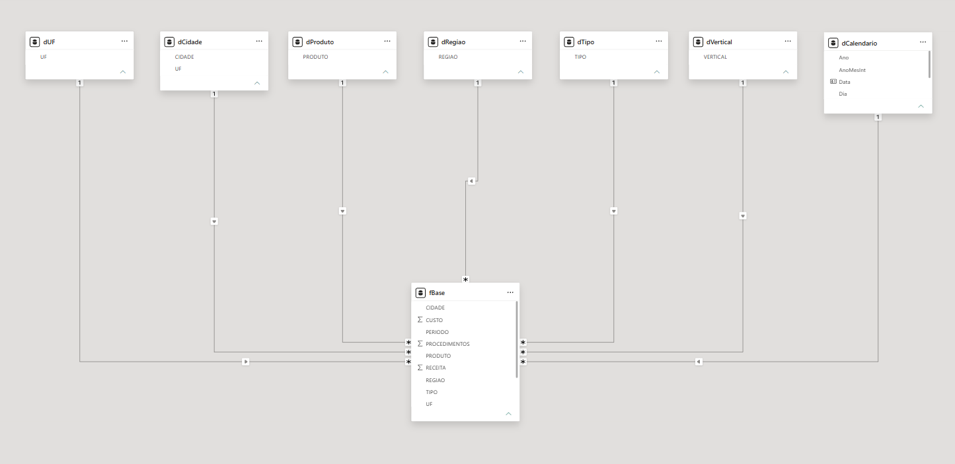
Modelo dimensional proposto
Estrutura para análise escalável dos indicadores
Resposta à pergunta 8
• Modelo em estrela com fBase como fato central e dimensões ao redor.
• A modelagem foi estruturada com a fBase como tabela fato, contendo vidas, receita, custo, usuários e procedimentos. As dimensões de calendário, produto, região, cidade, UF, tipo e vertical permitem analisar os indicadores por diferentes recortes do negócio.
Vidas • Receita • Custo
Usuários • Procedimentos
Fonte: dados internos da operadora | Referência: Jan a Dez/2025 | Nota: Sinistralidade = Custo Total / Receita Total × 100

Slide 10
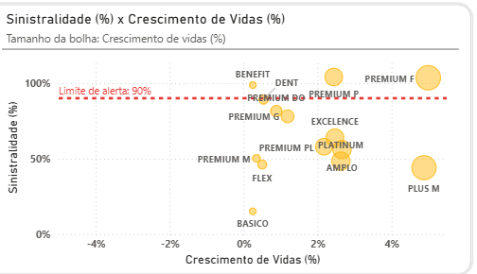
Crescimento de vidas x sinistralidade
Leitura para identificar produtos em expansão com risco assistencial elevado
Resposta à pergunta 10
Crescimento com sinistralidade alta pode escalar risco financeiro. Quando um produto cresce em vidas e já apresenta sinistralidade acima de 90%, eu investigaria se esse crescimento está trazendo risco para a carteira. Avaliaria margem, custo médio por vida, frequência de utilização, perfil regional, baixa base de vidas e recorrência do comportamento.
Fonte: dados internos da operadora | Referência: Jan a Dez/2025 | Nota: Sinistralidade = Custo Total / Receita Total × 100

Slide 11
Conclusões e recomendações
Como os indicadores suportam decisões estratégicas
1
Revisar produtos deficitários
Priorizar produtos com sinistralidade > 100% e margem negativa.
2
Investigar Centro-Oeste
Abrir por cidade, produto e tipo de contrato para localizar a pressão regional.
3
Monitorar custo por vida
Acompanhar variações MoM e média móvel para diferenciar tendência de ruído.
4
Cautela com baixa base
Validar recorrência e volume mínimo antes de decidir com sinistralidade alta.
5
Usar contrato na precificação
Coletivo x Individual ajudam a ajustar estratégia comercial e carteira.
Mensagem final
A decisão estratégica deve combinar rentabilidade, risco assistencial, volume de vidas e tendência temporal — nunca apenas um indicador isolado.
Fonte: dados internos da operadora | Referência: Jan a Dez/2025 | Nota: Sinistralidade = Custo Total / Receita Total × 100

